Slide 1
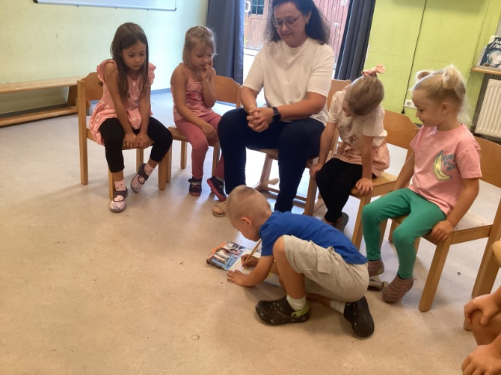
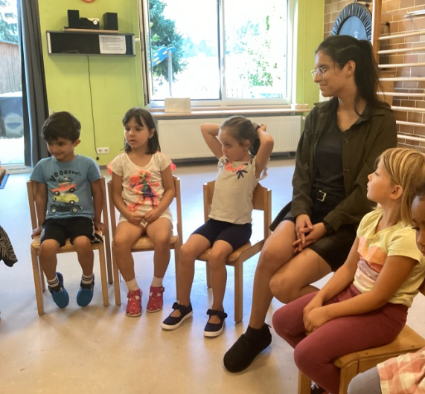
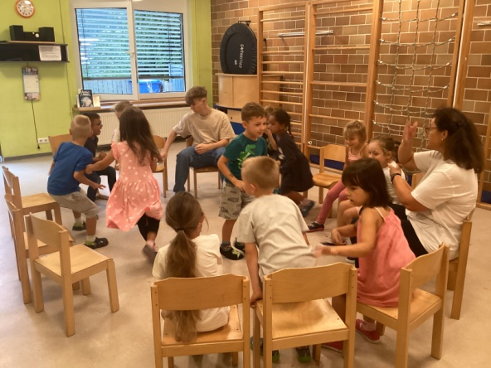
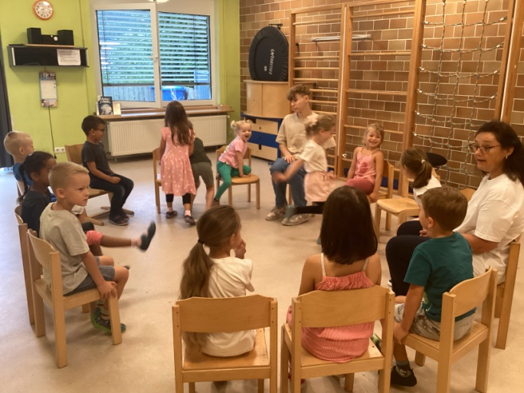
„Die Riesen sind schon fleißig!“ Wochenrückblick vom 02.09. bis 07.09.24
Die Riesen – eine neue Gruppe – die sich natürlich
erst Mal zusammenfinden muss. Da gilt es anstehende
Termine zu besprechen und bei einem spannenden
„Bewegungsspiel“ so einiges von einander zu erfahren.
Gemeinsamer Austausch und Bewegungsspiele
Helfen bei der Ausbildung des Selbstkonzeptes.
Durch Bewegung können die Kinder einen bewus-
sten Zugang zu sich selbst finden, lernen ihre Leistungsfähigkeit realistisch einzuschätzen und Selbstwirksamkeit durch selbstständiges Lösen von Bewegungsaufgaben erfahren.

Slide 2
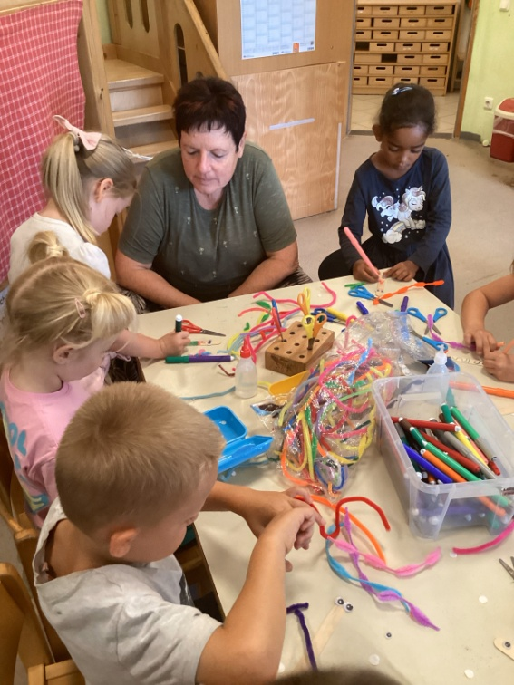
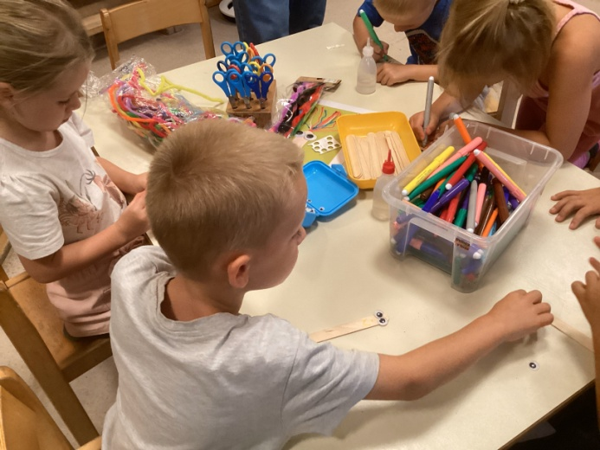
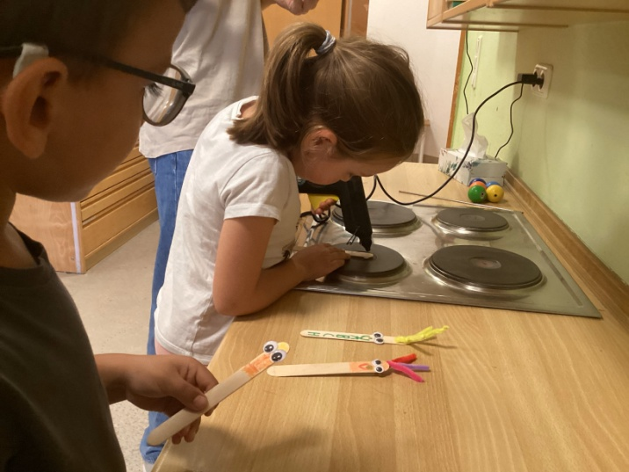
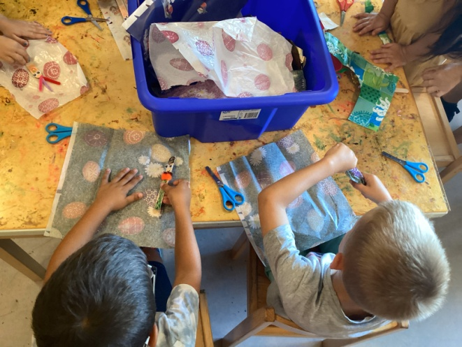
Traditionell übernehmen die Riesen die Organisation
des anstehenden „Schulkinder-Empfangs“ zum ersten
Schultag, der entsprechend vorbereitet werden musste. Wie in jedem Jahr hatten sich die Riesen ein kleine Überraschung für die Schulkinder überlegt, die nun noch gestaltet werden musste. Sehr engagiert machten die Kinder sich an die Arbeit und schreckten dabei auch vor der Benutzung der Heißklebepistole nicht zurück.
Sich für andere einzusetzen und für sie eine Über-raschung zu gestalten, ist für Kinder durchaus eine
Herausforderung. Solche Aufgaben bieten ihnen aber
die Möglichkeit die Fähigkeit zu entwickeln, sich in andere Personen hinein zu versetzen, sich ein Bild von ihren Motiven und Gefühlen zu machen und ihr Handeln zu verstehen. Sie können Empathie und Perspektivenübernahme entwickeln.

Slide 3
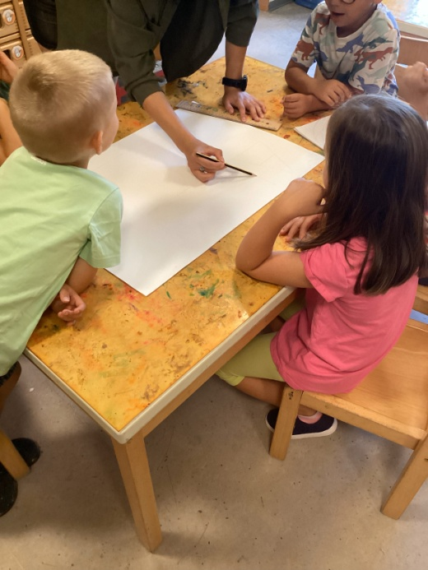
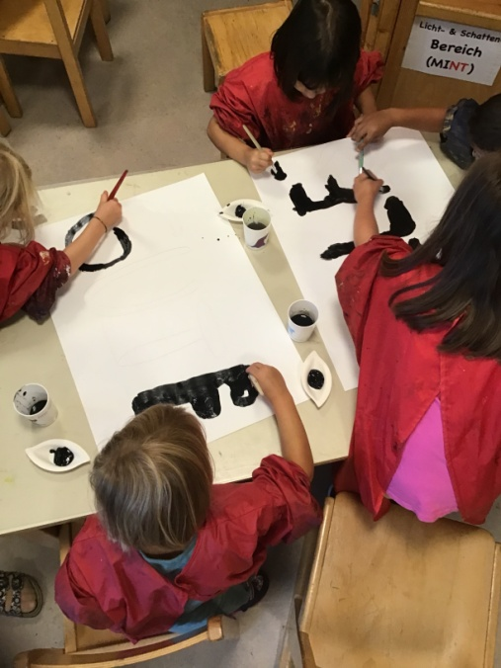
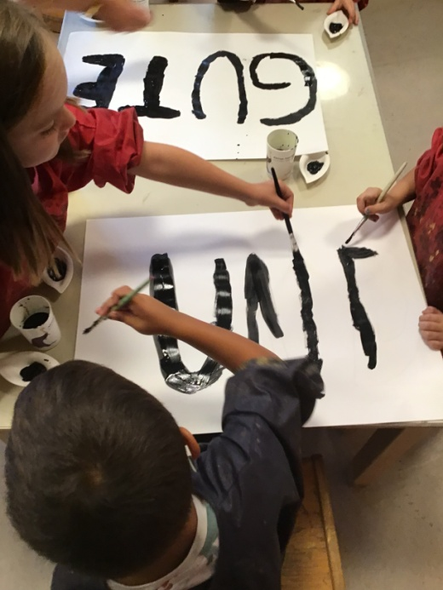
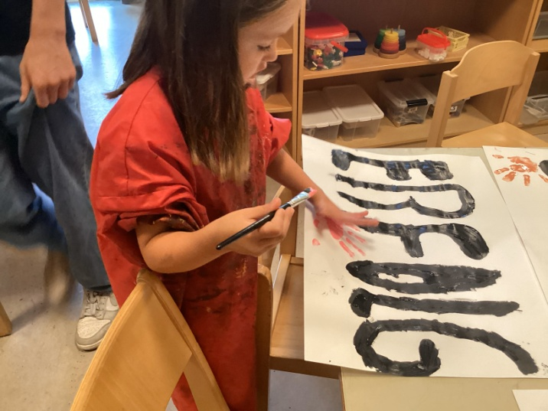
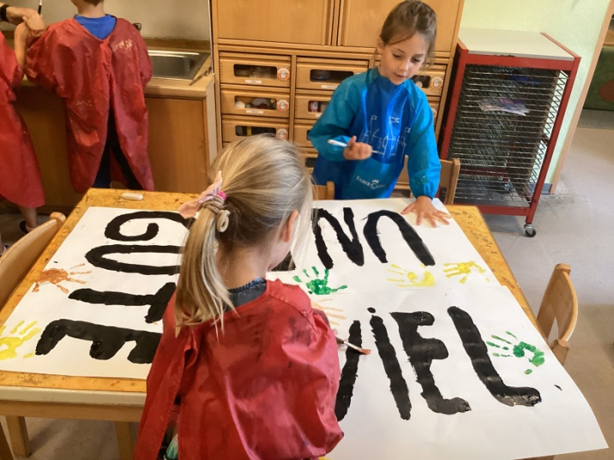
Für den Schul-
kinderempfang
malten die Riesen
in dieser Woche
noch große Plakate mit einem
besonderen Wun-sch zum Schul-anfang. Die
einzelnen Wörter
wurden dann mit
bunten Handab-drücken verziert,
was den Kindern
besonderen Spaß
bereitet.
Beim künstlerischen Gestalten als Gemeinschaftsprozess mit anderen können
Kinder sich begeistern für die eigenen Fähig- und Fertigkeiten, staunen über
die Ideen der anderen, sich von diesen befruchten lassen und sie weiterent-
wickeln.

Slide 4
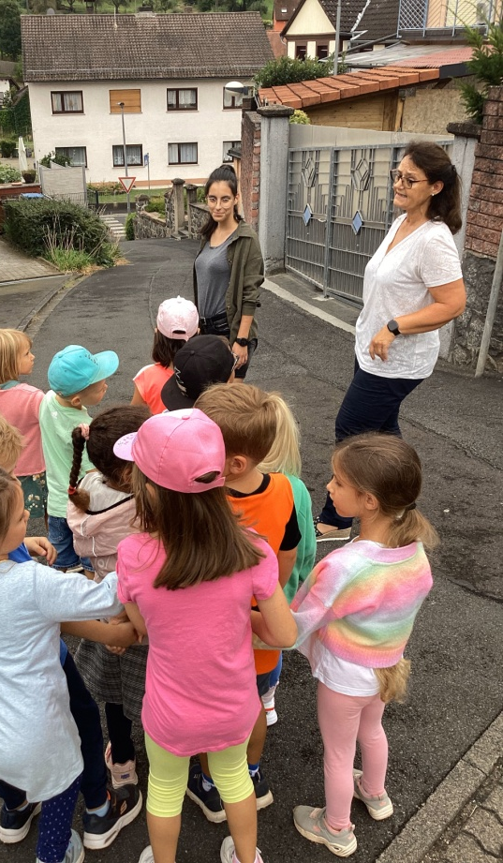
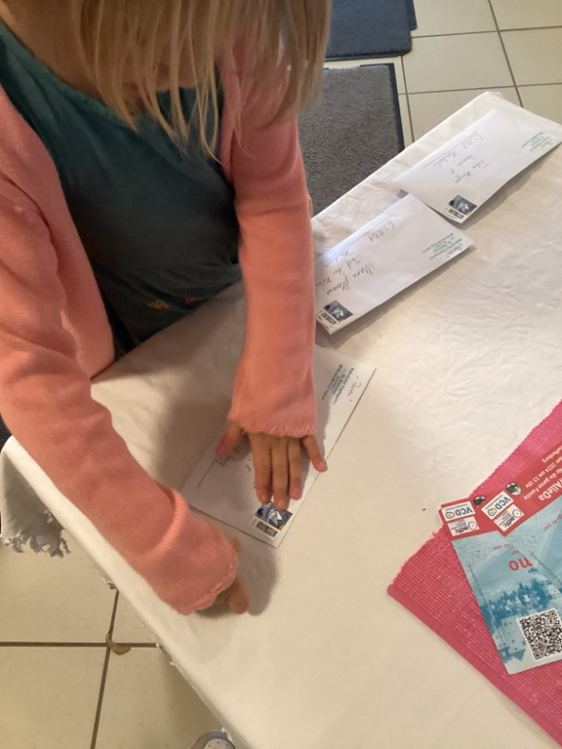
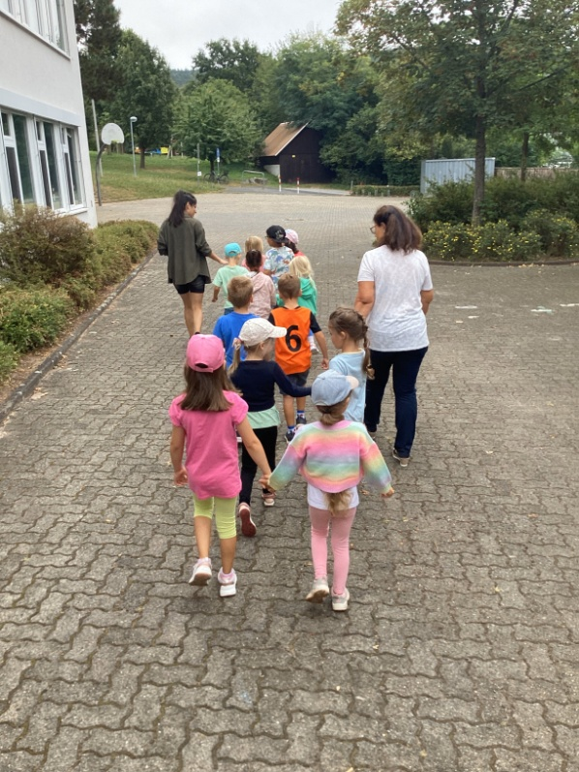
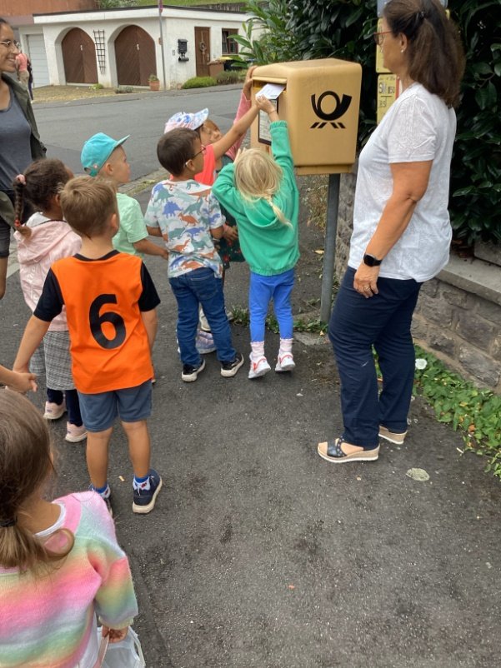
Für die Schulkinder, die nicht bei uns in Gailbach ein-
geschult wurden, hatten die Riesen Briefe mit dem
Geschenk vorbereitet. Diese mussten noch zum Post-
kasten gebracht werden, damit sie auch rechtzeitig zum
ersten Schultag bei den betreffenden Kindern ankamen.
So ein erster kleiner Ausflug zum Briefkasten bietet die Gelegenheit Grundkenntnisse über das sichere Verhalten im Straßenverkehr einzuüben und zu ent-
wickeln.

